Slide 1
Hláskové alternace ve slovotvorbě I
PLIN033
osolsobe@phil.muni.cz

Slide 2
O čem budeme mluvit
Spoluformant derivace
Pravidelné a nepravidelné
Automatické nástroje a zachycení místa alternace

Slide 3
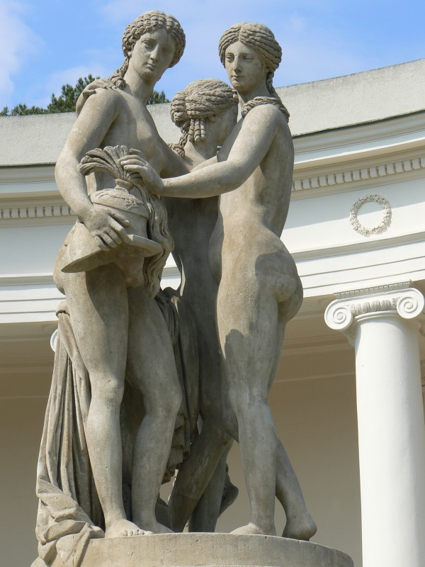
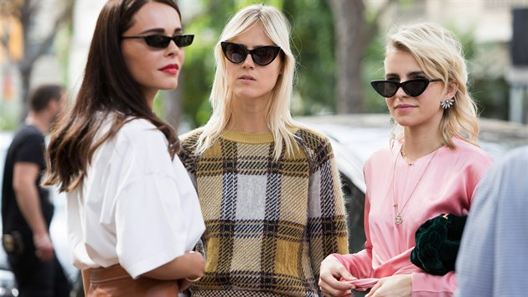
Jazykový humor a homonymie: problém morfémového švu
Více soch je sou-soš-í, více žen je s-ouž-en-í.

Slide 4
Spoluformant derivace
Hlásková alternace je součástí derivačního formantu
Alternace na morfémovém švu by měla být lépe identifikovatelná než alternace uvnitř morfu
Pozorujte dvojice substantivum na ka adjektivum na čí generované automaticky nástrojem Morfio.
Pokuste se formulovat pravidla, která vedou ke vzniku č při derivaci sufixem –í, jímž jsou tvořena adjektiva druhově posesivní od substantiv.

Slide 5
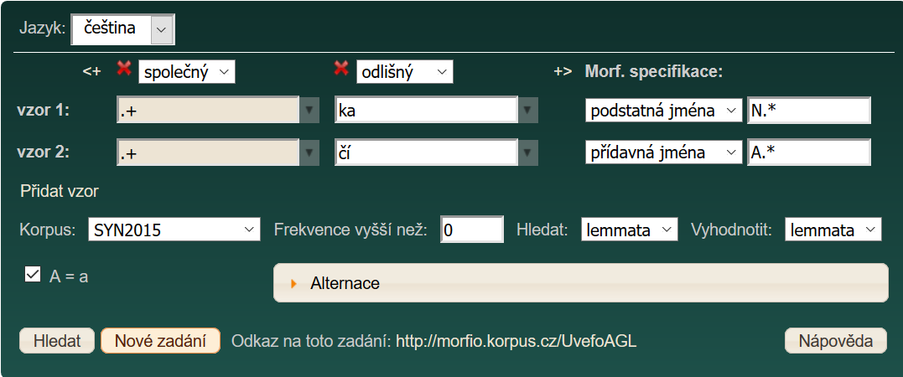
Morfio

Slide 6
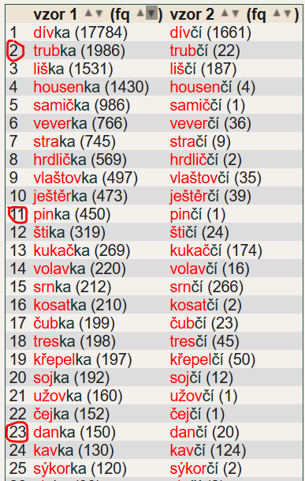
substantivum na ka adjektivum na čí

Slide 7
Co nám naznačí případy dvojic jako
trubka – trubčí
Pinka – pinčí
Danka – dančí
Racka – racčí
Norka – norčí
Savka – savčí
sumka – sumčí
Kolka – kolčí
Vrabka - vrabčí

Slide 8
Přegenerování
Ve většině případů je mylně za základové slovo pokládáno proprium, které je navíc mnohdy chybně interpretováno.
V některých případech jde o homonymii části základu, která je součástí jiného základového slova (např. trubka a trubec, Pinka a pinč, Danka a daněk, Racka a racek, Norka a norek, Savka a savec, sumka a sumec, Kolka a kolec, Vrabka a vrabec).
Je patrné, že spoluformantem sufixu –í, jímž se tvoří druhově posesivní i široce vztahová adjektiva od substantiv, je alternace finály základu. Finály k a c mají stejnou střídnici č.

Slide 9
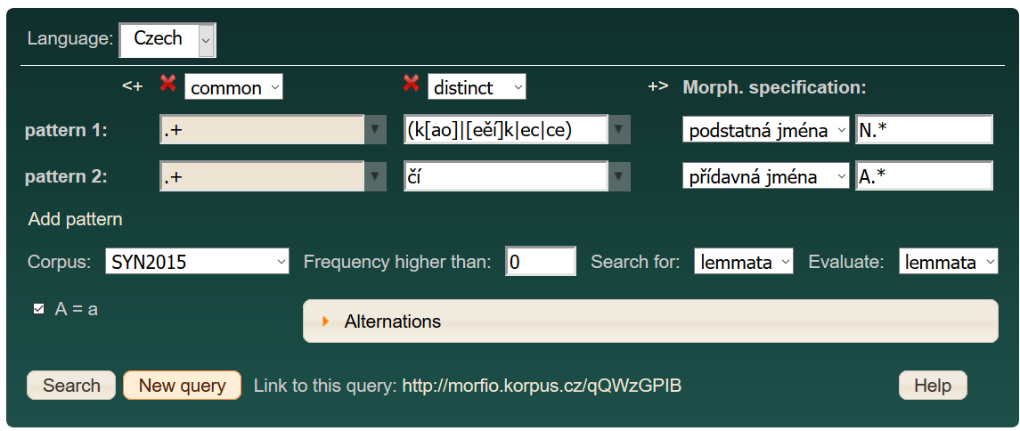
Reformulace dotazu

Slide 10
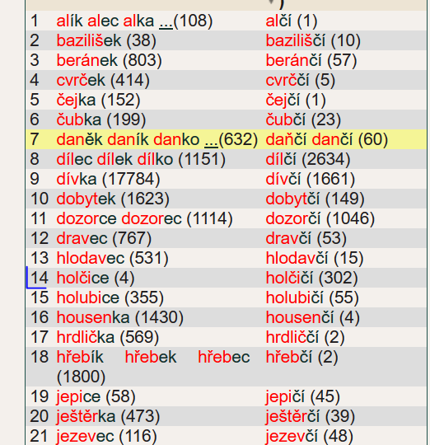
Na co nás mohou přegenerované výsledky dále upozornit

Slide 11
Co je intuitivně základovým slovem pro odvození adjektiv jako klučičí, holčičí?
Pokud jsou to ve vaší intuici substantiva kluk a holka, pak je třeba dále uvažovat o spoluformantu/hláskové alternaci ve sledovaném modelu.
Řekli jsme, že spoluformantem sufixu –í, jímž se tvoří druhově posesivní i široce vztahová adjektiva od substantiv, je alternace finály základu. Finály k a c mají stejnou střídnici č.
Na základě dalších pozorování lze tvrdit, že existují výjimečné případy, kdy se základ modifikuje. Vysvětlení lze hledat v etymologii nebo v působení analogie.

Slide 12
Kolik takových výjimečných případů je a jak je vyhledat?
Vzpomenete si na další doklad?
Který korpus bude vhodný zdroj dat?

Slide 13
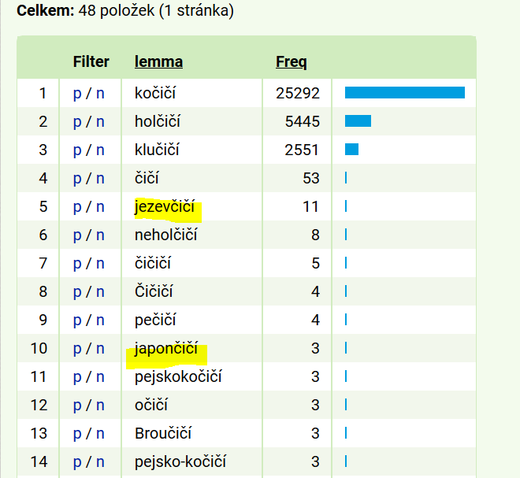
lemma=.*čičí

Slide 14
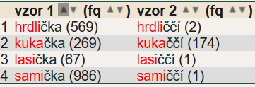
Výjimky
holka pravidelně tvořené adjektivum by mělo být holčí.
Doklady jako alka/alčí, křepelka/křepelčí vylučují hypotézu, že by výjimka byla důsledkem hláskového okolí.
kluk pravidelně tvořené adjektivum by mělo být klučí.
Doklady jako brouk/broučí, pavouk/pavoučí vylučují hypotézu, že by výjimka byla důsledkem hláskového okolí.
kočka pravidelně tvořené adjektivum by mělo být koččí.

Slide 15
Na co je třeba dbát při používání automatických nástrojů
Přestože se zdá, že automatické nástroje lze lépe použít pro práci s hláskovými alternacemi v případě, že je místo alternace (její pozice v řetězci znaků – písmen) dobře formálně popsatelná (jako je tomu v našem příkladu, tedy v případě, že se nachází na morfémovém švu, kde vedle sebe stojí morf základového slova a derivačního formantu), mohou nastat problémy, a to a) přegenerování, b) nedostatky v práci automatických nástrojů a c) v případě výjimek.

Slide 16
Jak se chovají konsonanty v kontextu sufixů začínajících na konsonant?
-ník
-ní
-ný

Slide 17
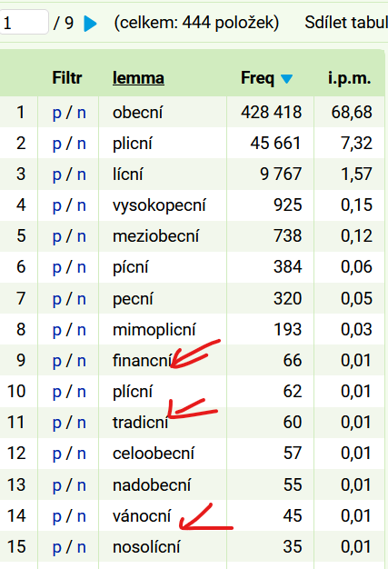
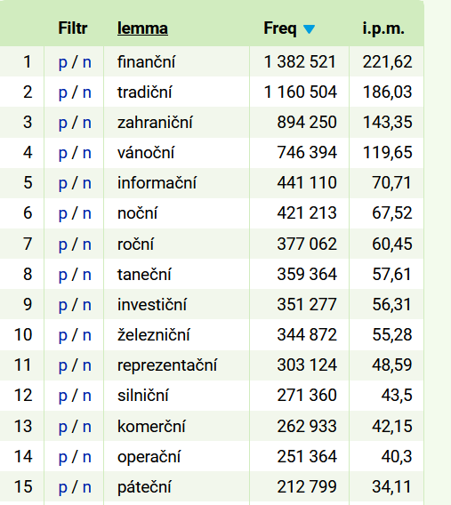
[lemma=".*cní"] [lemma=".*ční"]

Slide 18
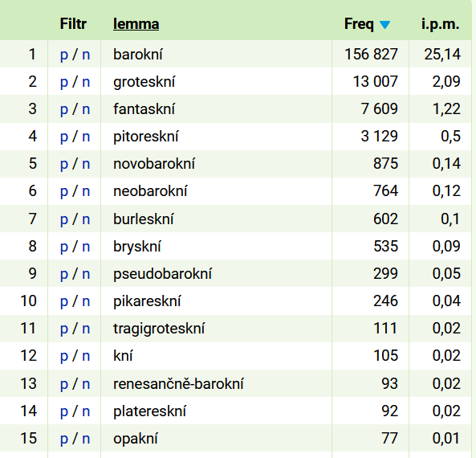
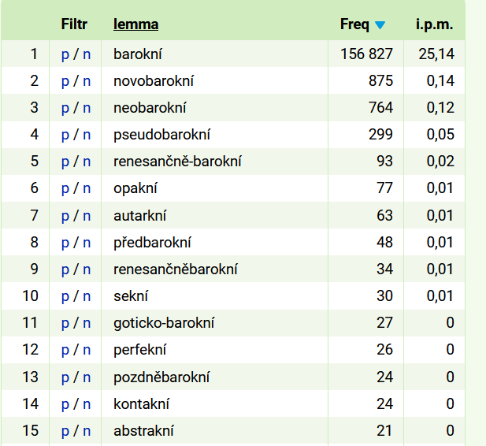
[lemma=".*kní"] [lemma=".*[^sc]kní"]

Slide 19
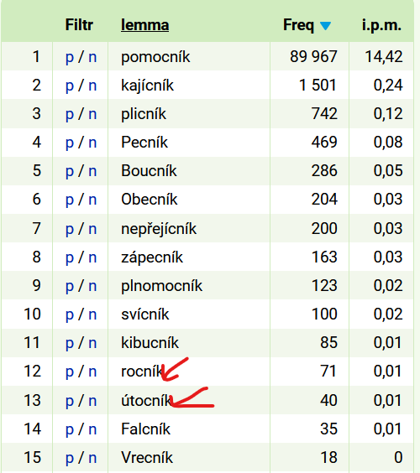
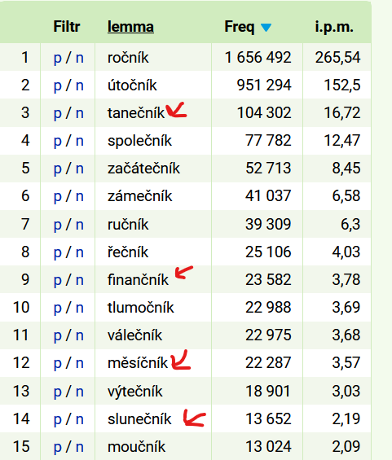
[lemma=".*cník"] [lemma=".*čník"]

Slide 20
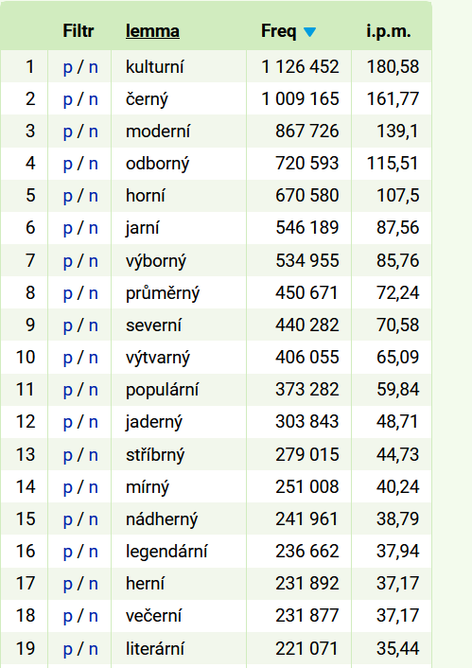
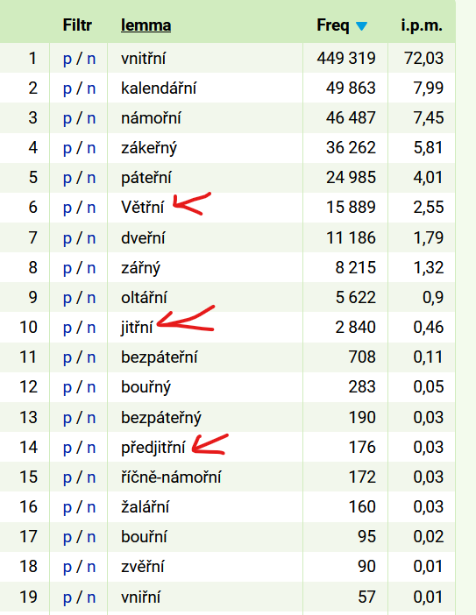
[lemma=".*rn[íý]"] [lemma=".*řn [íý] "]

Slide 21
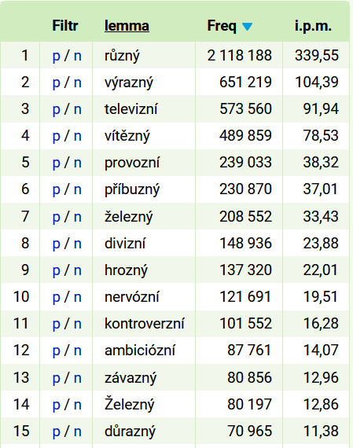
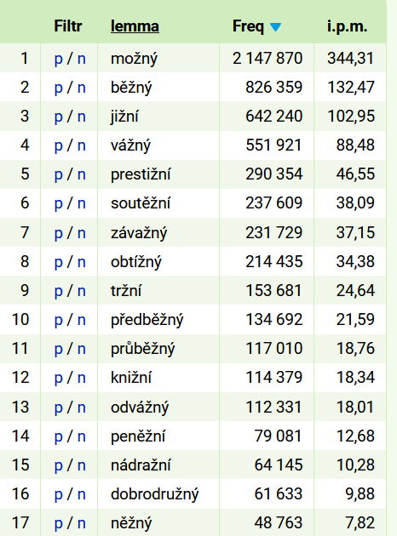
[lemma=".*zn[íý]"] [lemma=".*žn [íý] "]

Slide 22
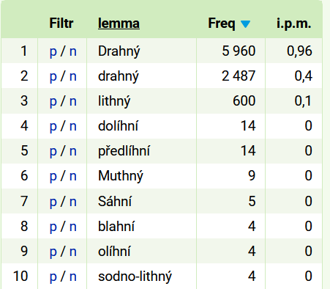
[lemma=".*hn[íý]" & lemma!=".*chn[íý]"]

Slide 23
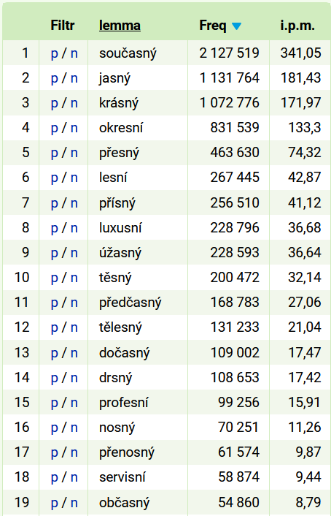
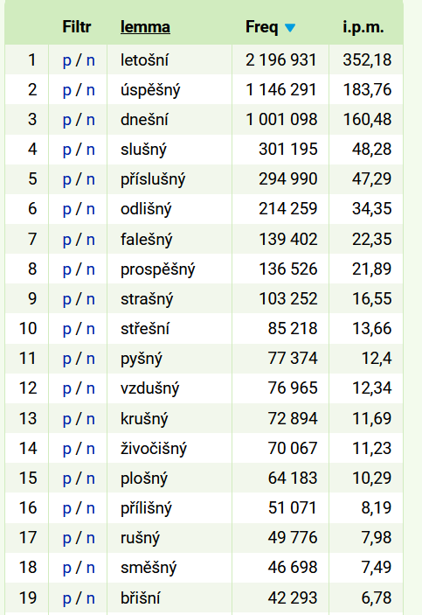
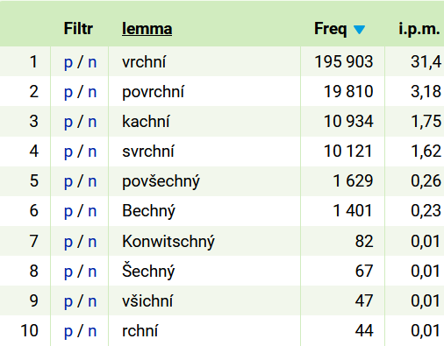
[lemma=".*šn[íý]"] [lemma=".*chn [íý] "] [lemma=".*sn[íý]"]

Slide 24
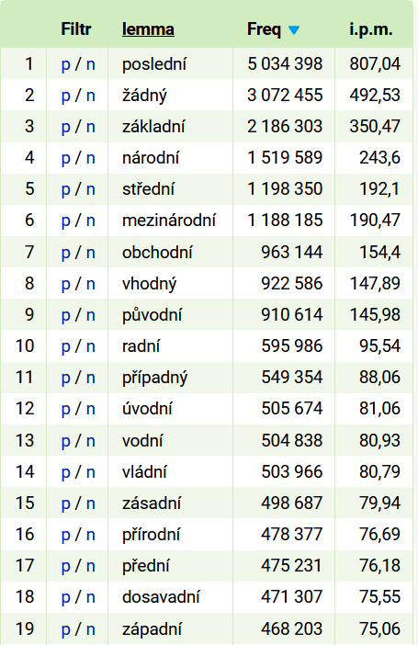
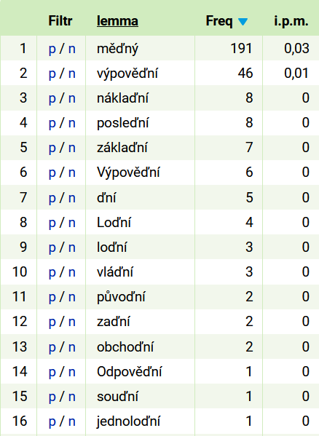
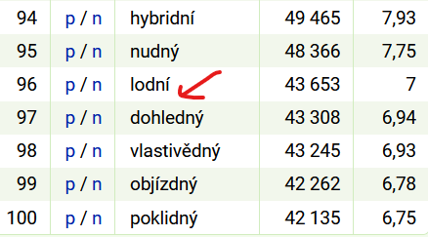
[lemma=".*dn[íý]"] [lemma=".*ďn [íý] "]

Slide 25
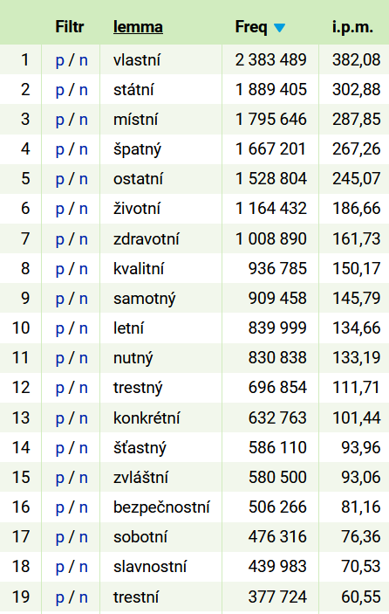
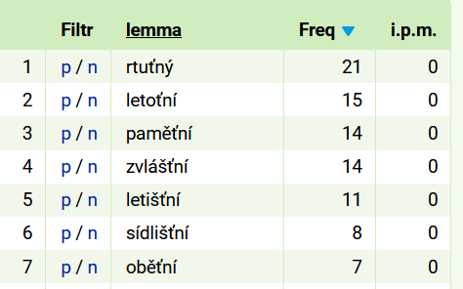
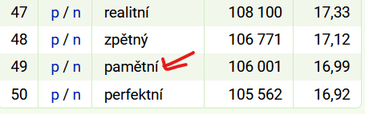
[lemma=".*tn[íý]"] [lemma=".*ťn [íý] "]

Slide 26
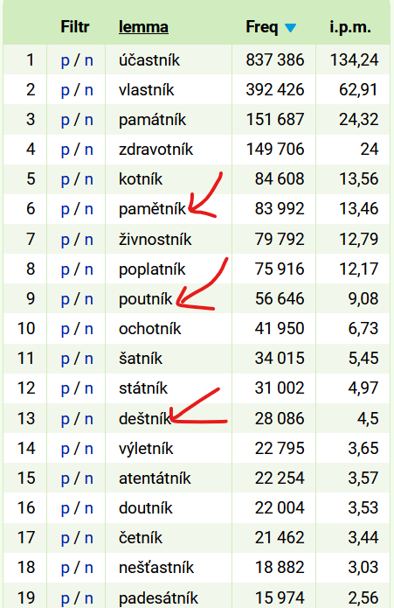
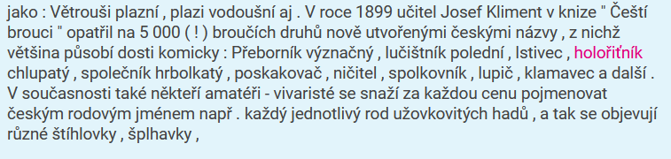
tník/ťník

Slide 27
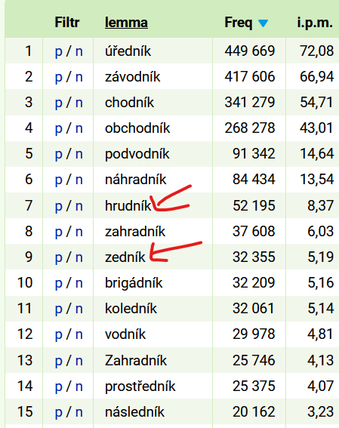
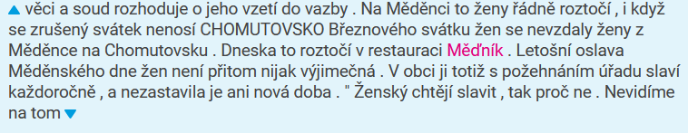
dník/ďník

Slide 28
Jaké další alternace provází derivaci adjektiv sufixem -í
Najděte příklady adjektiv posesivních, druhově posesivních i široce vztahových a sledujte, jak jsou utvořena.
http://www.slovnikafixu.cz/heslar/-%C3%AD
[(lemma=".*í" & lemma!="(.*[(ou)|í]cí)|(.*[aiy]cí)|(.*[eě]jší)|(.*[^aáeěéiíoóuůyý]ší)") & tag="AA.*"]

Slide 29
SAUČ
Výraznou skupinu tvoří (2) adjektiva přivlastňovací: boží, obří, dívčí, knížecí, markraběcí, převážně s významem přivlastnění druhu: ptačí, psí, často s významem (2a) široce vztahovým: psí počasí/víno, kuřecí ráj ,prodejna s levným kuřecím masem‘. Je-li základovým substantivem neutrum skloňované podle vzoru kuře, pak se adjektivum tvoří od rozšířeného kmene a dochází buď k alternaci t > c, např. kuřecí, nebo působením analogie k alternaci t > c > č, např. prasečí, jehněčí podle pravidelné alternace c > č (ovčí, mravenčí, slepičí). Před sufixem -í dochází rovněž k alternacím k > č (ptačí), d > ď (medvědí), n > ň (sloní), t > ť (mamutí), r > ř (tygří); synchronně nepravidelná je alternace hovado → hovězí. Také adjektiva kočičí, klučičí, holčičí jsou tvořena nepravidelně od rozšířených základů. Tato adjektiva se často substantivizují (hovězí, jehněčí; viz též níže propria).

Slide 30
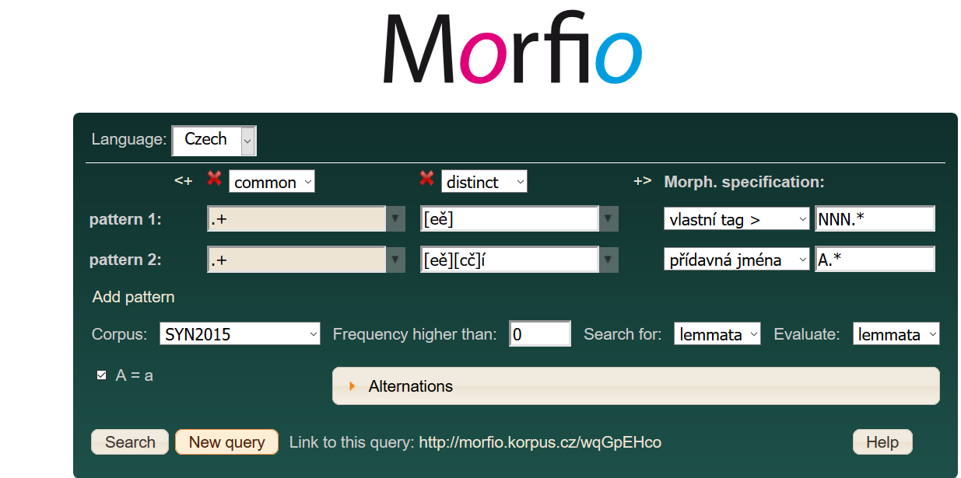
Dotaz na dvojice typu zvíře/zvířecí

Slide 31
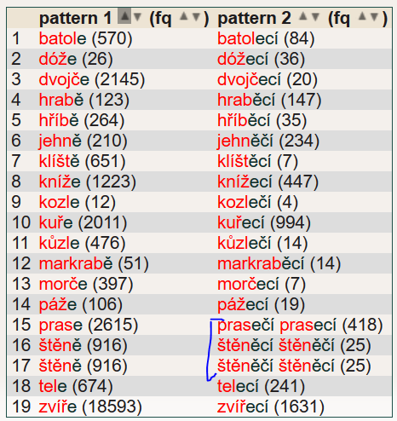
Varianty [cč]í

Slide 32
Ptali jste se někdy proč?
Proč je infekční ale plicní?
Proč je peněžní ale mezní?
Proč je roční ale barokní?
Proč je pyšný ale vrchní?
Proč je drážní ale drahný?
Proč je dnešní ale časný?
Proč je laboratorní ale kalendářní?
Proč je lodní ale měďný?
Proč je chutný ale rtuťný?

Slide 33
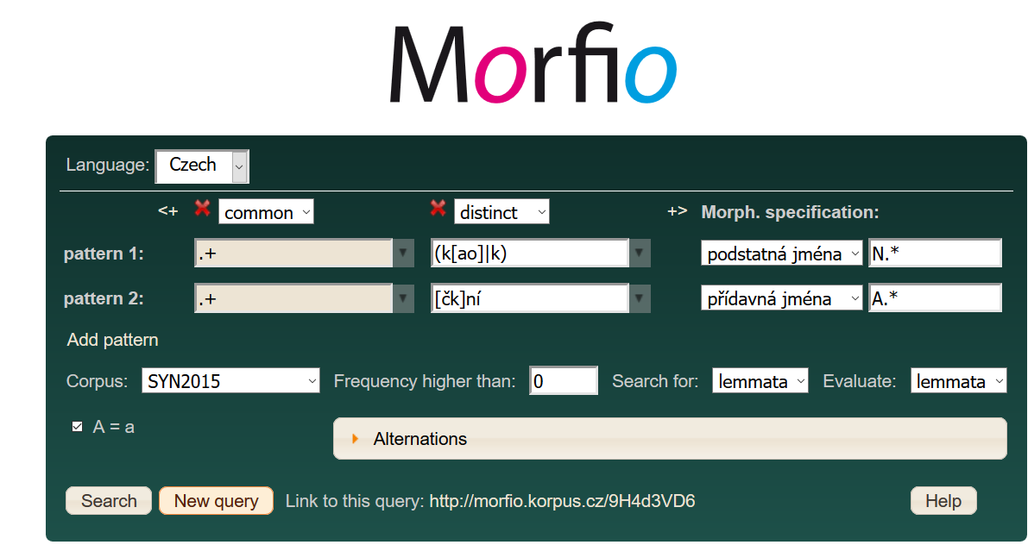
roční/barokní

Slide 34
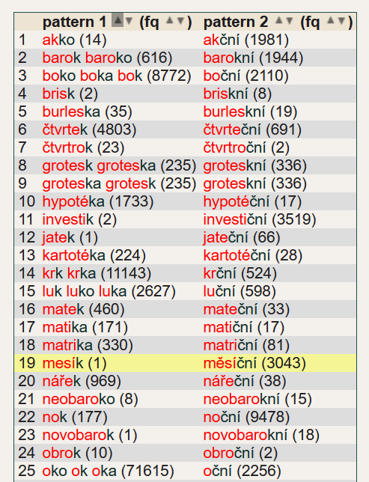
Kolik je výjimek?

Slide 35
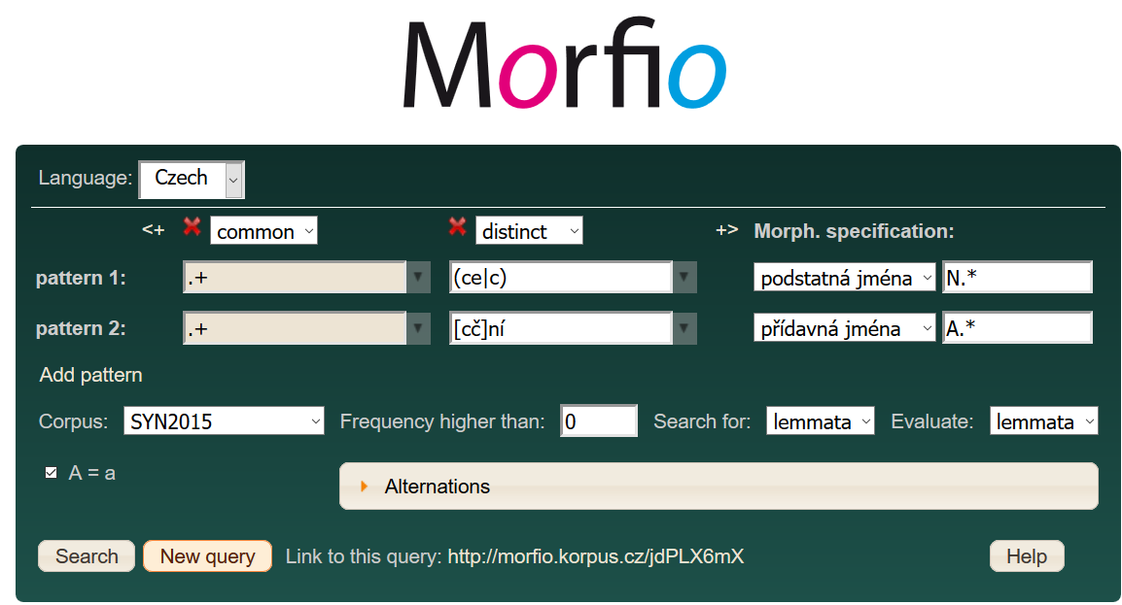
infekční/plicní

Slide 36
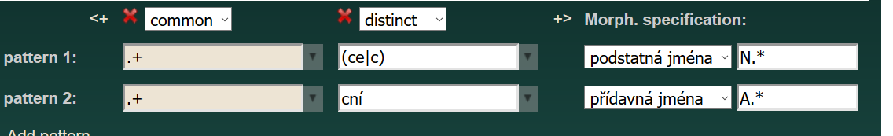
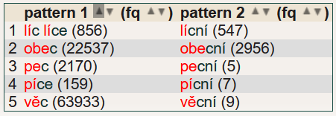
Kolik je výjimek?

Slide 37
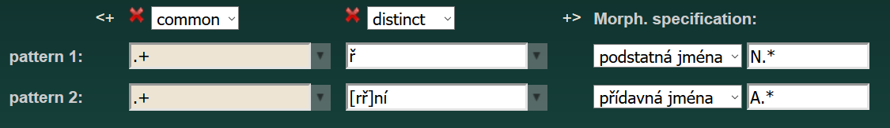
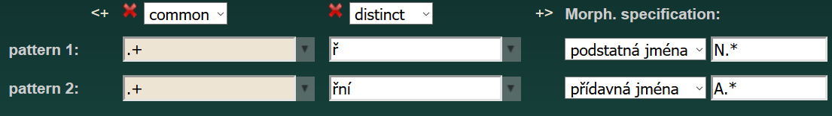
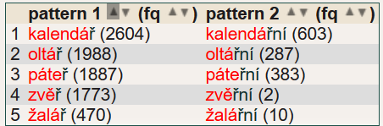
A další

Slide 38
Alternace finálních konsonantů v kontextu konsonantických sufixů
Jak alternuje finála (koncový konsonant) [czs] morfu před morfem -n(í/ý)?
Jak alternuje finála (koncový konsonant) [ďťř] morfu před morfem -n(í/ý)?
Jak alternuje finála (koncový konsonant) [kh]|ch morfu před morfem -n(í/ý)?

Slide 39
Všimněte si, že
při odvozování sufixem (při konverzi jím může být i koncovka) začínajícím a) na vokál (např. -ek(0), -ec(0), -(e), -(o)) a b) sufixy -(0), -k(a), -b(a), -c(e), -n(ý), -n(í) a dalšími) začínajícími na konsonant vkládá za otevřený kořen s nulovou kmenotvornou příponou epentetický konsonant / konekt.
Jedná se pouze o konsonanty /j/,/v/,/t/, výjimečně /ch/,/š/,/n/.

Slide 40
Příklady
přispě-0-t → příspě-/v/-ek, -rý-0-t → ú-ry-/v/-ek,
ubý-0-t → úby-/t/-ek
spá-0-t → spá-/n/-ek
bí-0-t → bi-/j/-ec
sá-0-t → sa-/v/-ec, pě-0-t → pě-/v/-ec
rý-0-t → ry-/t/-ec, lí-0-t → li-/t/-ec
ví-0-t → vě-/n/-ec
pí-0-t → pi-/v/-o
stá-0-t → podsta-/t/-a

Slide 41
Příklady
lí-0-t → lů-/j/-0, hní-0-t → hnů-/j/-0, bí-0-t → bo-/j/-0, na-pí-0-t → ná-po-/j/-0
ukrý-0-t → úkry-/t/-0
zachvě-0-t → záchvě-/v/-0, krý-0-t → kro-/v/-0, roz-sí-0-t → roz-se-/v/-0, o-hřá-0-t → o-hře-/v/-0,
smá-0-t → smí-/ch/-0
bí-0-t → bi-/t/-ka, krý-0-t → kry-/t/-k(a)
stá-0-t → sto-/j/-ka
podší-0-t → podší-/v/-ka, krý-0-t → kro-/v/-k(a)
kou-0-t → ku-/j/-ba, podívejte se do korpusu syn v12 na lemmata čujba, žijba
ulí-0-t → úli-/t/-ba, klí-0-t → kle-/t/-ba

Slide 42
Příklady
bí-0-t → drakobi-/j/-ce
kou-0-t → ku-/j/-ný, ob-stá-0-t → ob-sto-/j/-ný
odbý-0-t → neodby-/t/-ný, pí-0-t → pi-/t/-ný
rozrý-0-t → rozry-/v/-ný, za-sou-0-t → zá-su-/v/-ný
smá-0-t → smí-0-/ch/-0 → smě-/š/-ný, (u)spě-0-t → (ú)spě-0-/ch/-0 → (ú)spě-/š/-ný

Slide 43
Ověřte v etymologickém slovníku původ substantiv
rov, růvek, pomyje, úlitba, slivky, vliv, šev, naděje, šíje, láje

Slide 44
DÚ na příště
Jak je to s příponami –ský, -cký? Existuje čistě formálně vzato něco takového?
Co se děje se základovým slovem, je-li adjektivum od něho odvozené zakončeno na –ský, -cký?
Umíte přesně definovat základy, které se mají odvozená adjektiva zakončená na ský?
Jak zjistíte, co je základové substantivum adjektiv jako koburský?
A čím se liší od adjektiva burský?

